Slide 1
Môn học cơ sở hệ điều hành
Chủ đề : I/O SYSTEMS
Nhóm sinh viên thực hiện:
1. Phí Thành An – 0000467 – 67IT4
2. Phùng Đức Anh – 0180366 – 66PM2
3. Trịnh Quang Anh – 0001267 – 67IT4
4. Hồ Sỹ Chinh – 0003167 – 67IT4
5. Nguyễn Mạnh Cường – 0002367 – 67IT4
6. Hoàng Văn Đức – 0004967 – 67IT4
7. Nguyễn Minh Đạt – 0185566 – 66PM5
8. Hoàng Văn Đức – 0005067 – 67IT4
9. Nguyễn Minh Đức – 0309767 – 67IT4
10. Phan Thị Thuý Dung – 0003367 – 67IT4
11. Nguyễn Văn Dũng – 0003467 – 67IT4
12. Nguyễn Xuân Dũng – 0003467 – 67IT4
13. Nguyễn Tiến Duy – 4005467 – 67IT4

Slide 2
MụC tiêu bài báo cáo :
• Khám phá cấu trúc của hệ thống I/O của một hệ điều hành.
• Thảo luận về các nguyên tắc và sự phức tạp của phần cứng I/O.
• Giải thích các khía cạnh về hiệu suất của phần cứng và phần mềm I/O.

Slide 3
1.Tổng quan về I/O systems : • Quản lý các thiết bị I/O : ο Là một phần rất quan trọng của hệ điều hành ο Các hệ thống I/O riêng biệt được dành riêng cho việc này. ο Sự đa dạng của các thiết bị trên một máy tính hiện đại, từ chuột, bàn phím, Ổ đĩa cứng, bộ điều hợp hiển thị, thiết bị USB, kết nối mạng, I/O âm thanh, máy in, thiết bị đặc biệt cho người khuyết tật và nhiều phụ kiện đặc thù khác. • Hệ thống I/O phải đối mặt với hai xu hướng trái ngược nhau: ο Sự hướng đến các giao diện tiêu chuẩn cho nhiều loại thiết bị, làm cho việc thêm các thiết bị mới phát triển vào các hệ thống hiện có dễ dàng hơn. ο Sự phát triển của các loại thiết bị hoàn toàn mới, mà cho đến nay các giao diện tiêu chuẩn hiện có không phải lúc nào cũng dễ áp dụng. • Trình điều khiển thiết bị (device drivers) là các mô-đun có thể được cắm vào hệ điều hành để xử lý một thiết bị cụ thể hoặc một loại thiết bị tương tự.

Slide 4
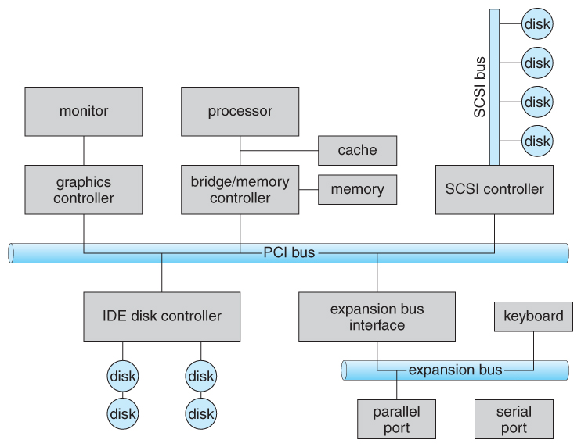
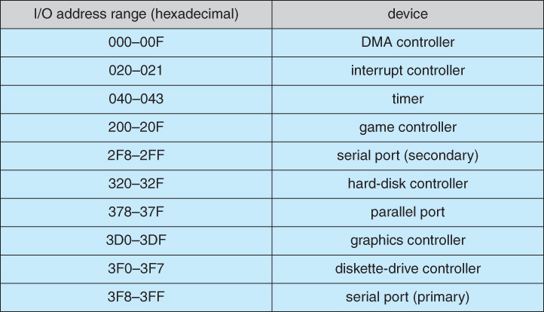
2. I/O Hardware : • Các thiết bị I/O có thể được phân loại đại khái là thiết bị lưu trữ, giao tiếp, giao diện người dùng và các thiết bị khác. • Các thiết bị giao tiếp với máy tính thông qua tín hiệu được gửi qua dây hoặc qua không khí. • Điểm hội tụ chung cho các thiết bị I/O: - Cổng port (nối tiếp hoặc song song) -Bus (daisy chain, shared direct access) -Controller (device controller, SCSI controller) • Cơ chế giao tiếp giữa CPU và thiết bị I/O: -Thông qua các thanh ghi register (dữ liệu vào, ra, trạng thái, điều khiển) -I/O được ánh xạ vào bộ nhớ (memory-mapped I/O)

Slide 5
2.1. Cơ chế thực hiện I/O: thăm dò (polling) : • Máy chủ liên tục kiểm tra trạng thái của thiết bị khi muốn thực hiện I/O (ready, busy hoặc error) • Polling có thể rất nhanh và hiệu quả nếu cả thiết bị và bộ điều khiển đều nhanh và có dữ liệu quan trọng cần truyền. Tuy nhiên, nó sẽ không hiệu quả nếu máy chủ phải đợi một thời gian dài trong vòng lặp bận rộn để chờ thiết bị hoặc nếu cần phải kiểm tra thường xuyên đối với dữ liệu không thường xuyên ở đó. 2.2. Cơ chế thực hiện I/O: ngắt (interrupt) : • Ngắt (interrupts) cho phép các thiết bị thông báo cho CPU khi chúng có dữ liệu cần truyền hoặc khi một thao tác hoàn tất, cho phép CPU thực hiện các nhiệm vụ khác khi không có hoạt động truyền I/O nào cần được chú ý ngay lập tức. ο Xác nhận tín hiệu trên dòng yêu cầu ngắt. ο Sau đó,cpu thực hiện lưu trạng thái và chuyển điều khiển sang quy trình xử lý ngắt tại một địa chỉ cố định trong bộ nhớ. (CPU hiểu được ngắt và gửi trình xử lý ngắt.) ο Các ngắt có thể bị che (maskable) hoặc không bị che (non-maskable) ο trình xử lý ngắt xác định nguyên nhân gây ra ngắt, thực hiện xử lý cần thiết, thực hiện khôi phục trạng thái và thực hiện quay trở lại từ lệnh ngắt để trả lại quyền điều khiển cho CPU. (Trình xử lý ngắt sẽ xóa ngắt bằng cách bảo trì thiết bị.)

Slide 6
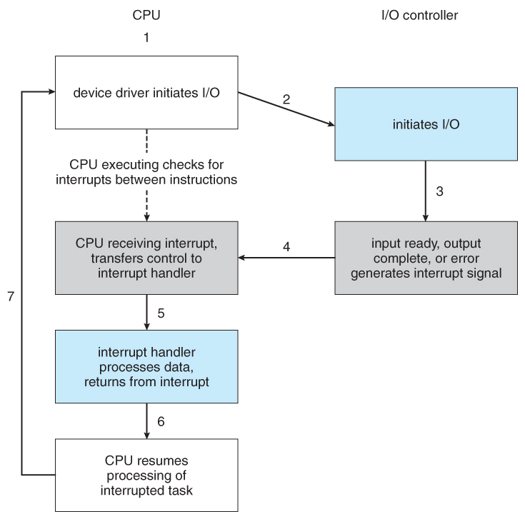
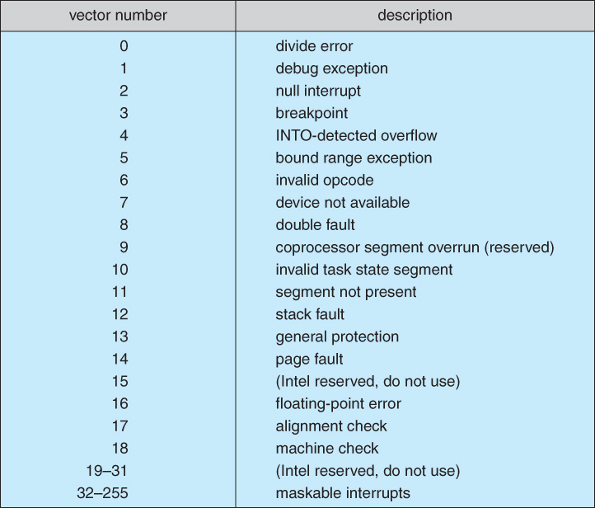
• Hệ thống có một bảng vector ngắt chứa địa chỉ các trình phục vụ ngắt.

Slide 7
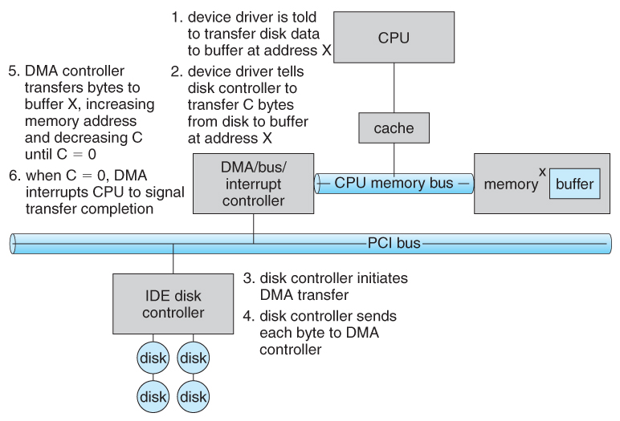
2.3.Truy cập bộ nhớ trực tiếp (direct memory access) : • Đối với các thiết bị truyền số lượng lớn dữ liệu (chẳng hạn như bộ điều khiển đĩa),thật lãng phí khi buộc CPU truyền dữ liệu vào và ra khỏi các thanh ghi từng byte một. • Thay vào đó, công việc này có thể được chuyển sang một bộ xử lý đặc biệt, được gọi là truy cập bộ nhớ trực tiếp, DMA, bộ điều khiển. • DMA cần có phần cứng hỗ trợ đặc biệt, đó là DMA controller. • Thực hiện truyền dữ liệu trực tiếp giữa thiết bị I/O và bộ nhớ mà không cần sự can thiệp vủa CPU.

Slide 8
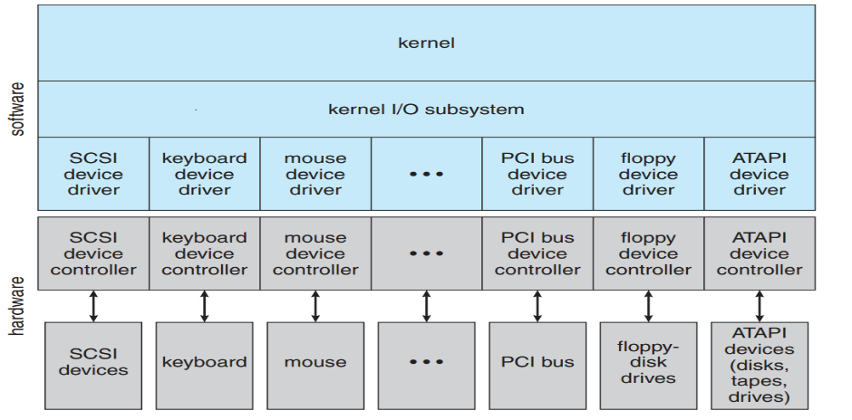
3. Giao diện I/O cho ứng dụng ( application I/O interface ) : • Ứng dụng của người dùng có thể truy cập đến nhiều loại thiết bị khác nhau thông qua việc xây dựng lớp nằm trên và thông qua việc đóng gói toàn bộ mã nguồn cụ thể của thiết bị vào các trình điều khiển thiết bị, trong khi các lớp ứng dụng được trình bày với một giao diện chung cho tất cả các thiết bị.

Slide 9
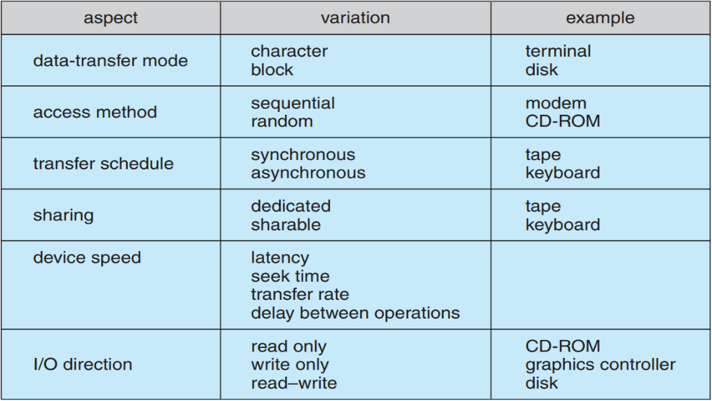
• Tiêu chuẩn trình điều khiển thiết bị: -Mỗi hệ điều hành có tiêu chuẩn riêng cho giao diện trình điều khiển thiết bị. Một thiết bị có thể có nhiều trình điều khiển cho các hệ điều hành khác nhau như windows, linux, AIX và Mac OS X. • Đặc điểm của thiết bị: các thiết bị khác nhau theo các cách sau: -Dòng ký tự hoặc khối: thiết bị dòng ký tự truyền từng byte một, trong khi thiết bị khối chuyển một khối byte. -Truy cập tuần tự hoặc ngẫu nhiên: thiết bị tuần tự truyền dữ liệu theo thứ tự cố định, trong khi thiết bị truy cập ngẫu nhiên cho phép tìm kiếm dữ liệu ở bất kỳ vị trí nào. -Đồng bộ hoặc không đồng bộ: thiết bị đồng bộ có thời gian phản hồi dự đoán được, trong khi thiết bị không đồng bộ có thời gian phản hồi không đều và không thể dự đoán. -Có thể chia sẻ hoặc dành riêng: thiết bị có thể chia sẻ được sử dụng đồng thời bởi nhiều tiến trình hoặc luồng; thiết bị dành riêng không thể. -Tốc độ hoạt động: tốc độ của thiết bị có thể từ vài byte/giây đến vài gigabyte/giây. -Chỉ đọc-ghi, chỉ đọc hoặc chỉ viết: một số thiết bị hỗ trợ cả đầu vào và đầu ra, trong khi một số khác chỉ hỗ trợ một hướng truyền dữ liệu.

Slide 10
3.1.Thiết bị khối và thiết bị ký tự( block and character devices): • Thiết bị khối: đây là các thiết bị được thiết kế để hiểu các lệnh như read(), write() và seek() . Một số ứng dụng đặc biệt như hệ thống quản lý cơ sở dữ liệu có thể muốn truy cập trực tiếp vào thiết bị khối, điều này được gọi là I/O thô.Hệ điều hành cũng cho phép một chế độ hoạt động trên một tập tin vô hiệu hóa bộ đệm và khóa, được gọi là I/O trực tiếp trong thế giới UNIX. • Thiết bị dòng ký tự: cung cấp các cuộc gọi hệ thống cho phép một ứng dụng để get() hoặc put() một ký tự. Kiểu truy cập này thuận tiện cho các thiết bị đầu vào như như bàn phím, chuột và modem tạo ra dữ liệu đầu vào một cách tự phát. • Quyền truy cập tệp được ánh xạ bộ nhớ: thay vì cung cấp các thao tác đọc và ghi, giao diện ánh xạ bộ nhớ cung cấp quyền truy cập vào bộ lưu trữ đĩa thông qua một mảng byte trong bộ nhớ chính. • Bàn phím: là một ví dụ về thiết bị được truy cập thông qua giao diện dòng ký tự . Các cuộc gọi hệ thống cơ bản trong giao diện này cho phép một ứng dụng để get() hoặc put() một ký tự. 3.2.Thiết bị mạng ( network devices ) : • Vì truy cập mạng inherently khác biệt so với truy cập ổ đĩa cục bộ,hầu hết các hệ thống cung cấp 1 giao diện riêng biệt cho các thiết bị mạng. • Một giao diện phổ biến đó là giao diện socket, nó hoạt động hioongs như 1 dây cáp hoặc đường ống kết nối hai thực thể với nhau. • Dữ liệu có thể được đưa vào socket ở 1 đầu và đọc ra tuần tự ở đầu còn lại. Thường thì socket là full- duplex, cho phép truyền dữ liệu hai chiều. • Cuộc gọi hệ thống select() cho phép máy chủ (hoặc các ứng dụng khác) xác định các socket có dữ liệu đang chờ, mà không cần phải kiểm tra tất cả các socket có sẵn.

Slide 11
3.3.Đồng hồ và bộ đếm thời gian ( clocks and timers) : • Trong máy tính, các thiết bị đồng hồ và bộ đếm thời gian có ba chức năng cơ bản: cung cấp thời gian hiện tại, đo thời gian đã trôi qua và thiết lập bộ đếm thời gian để kích hoạt hoạt động tại một thời điểm cụ thể. • Ngoài ra, bộ đếm thời gian cũng có thể được sử dụng trong các tác vụ như đẩy dữ liệu cache xuống đĩa và kiểm soát trạng thái mạng. Để hỗ trợ nhiều yêu cầu bộ đếm thời gian hơn số kênh phần cứng, hệ thống có thể mô phỏng đồng hồ ảo. Khi có yêu cầu, kernel duy trì một danh sách các tín hiệu ngắt theo thời gian và thiết lập bộ đếm thời gian cho thời điểm sớm nhất. Khi tín hiệu ngắt xuất hiện, kernel thông báo cho ứng dụng và cập nhật bộ đếm thời gian cho sự kiện tiếp theo. • Tốc độ ngắt thường nằm trong khoảng từ 18 đến 60 lần mỗi giây trên nhiều máy tính, nhưng độ phân giải thấp hơn nhiều so với tốc độ xử lý của máy tính hiện đại. 3.4.I/O không chặn và I/O bất đồng bộ ( nonblocking and asynchronous I/O ) : • Với I/O có chặn, một tiến trình được di chuyển vào hàng đợi chờ khi một yêu cầu I/O được thực hiện và sau đó di chuyển trở lại hàng đợi sẵn sàng khi yêu cầu hoàn thành, cho phép các tiến trình khác thực hiện trong thời gian chờ đợi này. • Với I/O không chặn, yêu cầu I/O trả về ngay lập tức, bất kể hoạt động I/O được yêu cầu đã xảy ra hoàn toàn hay chưa. • Một phương pháp để các lập trình viên triển khai I/O không chặn là sử dụng ứng dụng đa luồng, trong đó một luồng thực hiện các cuộc gọi I/O chặn (ví dụ: đọc từ bàn phím hoặc chuột), trong khi các luồng khác tiếp tục cập nhật màn hình hoặc thực hiện các công việc khác. Điều này cho phép ứng dụng vẫn hoạt động mà không bị chặn hoàn toàn bởi các hoạt động I/O chậm chạp. • Một biến thể tinh tế của I/O không chặn là I/O bất đồng bộ, trong đó yêu cầu I/O trả về ngay lập tức, cho phép tiến trình tiếp tục với các công việc khác, sau đó tiến trình được thông báo (thông qua việc thay đổi một biến tiến trình, hoặc một ngắt phần mềm, hoặc một hàm gọi lại) khi hoạt động I/O đã hoàn thành và dữ liệu đã sẵn sàng sử dụng.

Slide 12
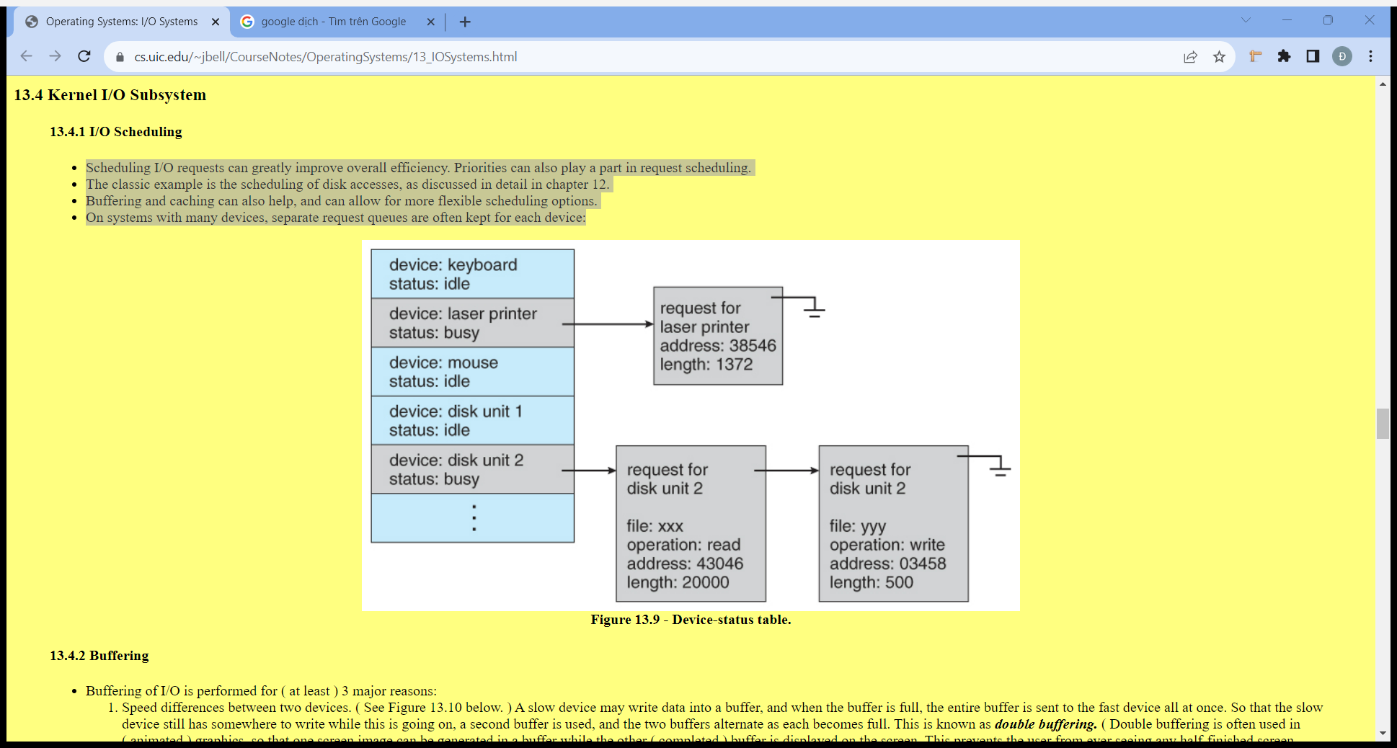
3.5. I/O đa hướng ( Vectored I/O ) : • I/O đa hướng (vectored I/O) cho phép một cuộc gọi hệ thống thực hiện nhiều hoạt động I/O liên quan đến nhiều vị trí khác nhau thông qua một lệnh duy nhất. Ví dụ, trong UNIX, cuộc gọi hệ thống readv có thể đọc từ nhiều bộ đệm khác nhau và ghi vào chúng hoặc ngược lại. Điều này giúp tránh việc chuyển đổi ngữ cảnh vào verhead của nhiều cuộc gọi hệ thống riêng lẻ. Nó cũng có thể đảm bảo tính toàn vẹn của các hoạt động I/O, đồng thời tối ưu hóa hiệu suất hệ thống và giảm overhead. 4. Hệ thống con I/O hạt nhân ( Kernel I/O subsystem) : 4.1.Lập kế hoạch vào ra( I/O scheduling ) : • Việc lập lịch các yêu cầu I/O có thể cải thiện đáng kể hiệu quả tổng thể. Mức độ ưu tiên cũng có thể đóng một vai trò trong việc lập kế hoạch yêu cầu. • Việc lưu vào bộ đệm và bộ nhớ đệm cũng có thể hữu ích và có thể cho phép các tùy chọn lập lịch linh hoạt hơn. • Trên các hệ thống có nhiều thiết bị, các hàng đợi yêu cầu riêng biệt thường được giữ cho từng thiết bị

Slide 13
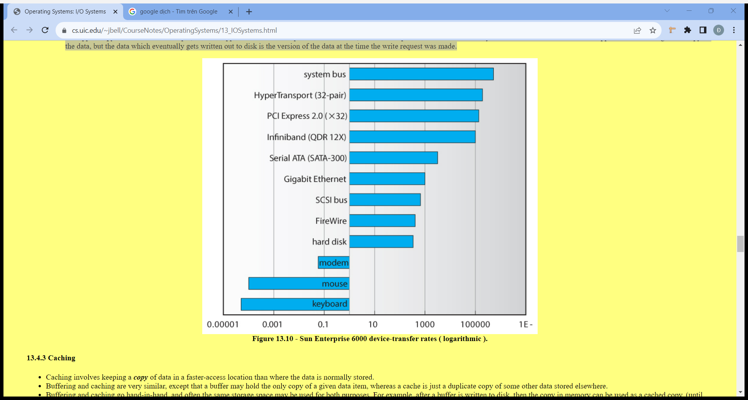
4.2.Bộ đệm ( Buffering ) :
• Việc đệm I/O được thực hiện vì (ít nhất) 3 lý do chính:
ο Sự khác biệt về tốc độ giữa hai thiết bị. (Xem Hình 13.10 bên dưới.) Một
thiết bị chậm có thể ghi dữ liệu vào bộ đệm và khi bộ đệm đầy, toàn bộ bộ
đệm sẽ được gửi đến thiết bị nhanh cùng một lúc. Để thiết bị chậm vẫn có
nơi để ghi trong khi quá trình này đang diễn ra, bộ đệm thứ hai sẽ được sử
dụng và hai bộ đệm sẽ luân phiên nhau khi mỗi bộ đệm đầy. Điều này được
gọi là đệm đôi. (Bộ đệm đôi thường được sử dụng trong đồ họa (hoạt hình),
do đó một hình ảnh màn hình có thể được tạo trong bộ đệm trong khi bộ
đệm khác (đã hoàn thành) được hiển thị trên màn hình. Điều này ngăn người
dùng nhìn thấy bất kỳ hình ảnh màn hình chưa hoàn thiện nào. )
ο Sự khác biệt về kích thước truyền dữ liệu. Bộ đệm được sử dụng đặc biệt
trong các hệ thống mạng để chia tin nhắn thành các gói nhỏ hơn để truyền
và sau đó tập hợp lại ở phía nhận.
ο Để hỗ trợ ngữ nghĩa sao chép. Ví dụ: khi một ứng dụng đưa ra yêu cầu ghi
đĩa, dữ liệu sẽ được sao chép từ vùng bộ nhớ của người dùng vào bộ đệm
kernel. Bây giờ ứng dụng có thể thay đổi bản sao dữ liệu của họ, nhưng dữ
liệu cuối cùng được ghi ra đĩa là phiên bản của dữ liệu tại thời điểm yêu cầu
ghi được thực hiện.

Slide 14
4.3.Bộ nhớ đệm ( caching ) :
• Bộ nhớ đệm liên quan đến việc giữ một bản sao dữ liệu ở vị trí truy cập nhanh hơn nơi dữ liệu thường được lưu trữ.
• Bộ đệm và bộ đệm rất giống nhau, ngoại trừ bộ đệm có thể giữ bản sao duy nhất của một mục dữ liệu nhất định, trong khi bộ đệm chỉ là bản sao của một số dữ liệu khác được lưu trữ ở nơi khác.
• Bộ đệm và bộ nhớ đệm luôn song hành với nhau và thường cùng một không gian lưu trữ có thể được sử dụng cho cả hai mục đích. Ví dụ: sau khi bộ đệm được ghi vào đĩa, thì bản sao trong bộ nhớ có thể được sử dụng làm bản sao được lưu trong bộ nhớ đệm, (cho đến khi bộ đệm đó được cần cho các mục đích khác.)
4.4.Spooling và đặt trước thiết bị ( spooling and device reservation ) :
• Một bộ đệm (hoạt động ngoại vi đồng thời trực tuyến) đệm dữ liệu cho các thiết bị (ngoại vi) chẳng hạn như máy in không thể hỗ trợ các luồng dữ liệu xen kẽ.
• Nếu nhiều tiến trình muốn in cùng lúc, mỗi tiến trình sẽ gửi dữ liệu in của mình tới các tệp được lưu trữ trong thư mục ống chỉ. Khi mỗi tệp được đóng, ứng dụng sẽ thấy lệnh in đó đã hoàn tất và bộ lập lịch in sẽ gửi từng tệp đến máy in thích hợp cùng một lúc.
• Hỗ trợ được cung cấp để xem hàng đợi bộ đệm, xóa công việc khỏi hàng đợi, chuyển công việc từ hàng đợi này sang hàng đợi khác và trong một số trường hợp thay đổi mức độ ưu tiên của công việc trong hàng đợi.
• Hệ điều hành cũng có thể cung cấp hỗ trợ cho các quy trình yêu cầu/có quyền truy cập độc quyền vào một thiết bị cụ thể và/hoặc đợi cho đến khi thiết bị khả dụng

Slide 15
4.5.Xử lý lỗi ( error handling ) :
• Xử lý lỗi trong hệ thống máy tính là quá trình quản lý và xử lý các sự cố phần cứng và phần mềm. Một hệ điều hành có bộ nhớ được bảo vệ có khả năng bảo vệ hệ thống khỏi nhiều loại lỗi phần cứng và ứng dụng, giúp tránh sự cố hoàn toàn do các sự cố nhỏ. Các lỗi I/O có thể xảy ra do nhiều nguyên nhân khác nhau, có thể là tạm thời hoặc vĩnh viễn. Hệ điều hành thường có khả năng xử lý tốt các lỗi tạm thời, ví dụ như việc thử lại khi một lần đọc đĩa thất bại hoặc gửi lại khi gửi dữ liệu qua mạng gặp lỗi. Tuy nhiên, nếu một phần quan trọng của hệ thống gặp lỗi vĩnh viễn, thì hệ điều hành khó có thể phục hồi.
• Theo quy tắc chung, một cuộc gọi hệ thống i/o sẽ trả về một bit thông tin về trạng thái của cuộc gọi, biểu thị thành công hoặc thất bại.Trong hệ điều hành UNIX, sử dụng một biến số nguyên gọi là errno để trả về mã lỗi, mô tả tính chất chung của lỗi (ví dụ: đối số ngoài phạm vi, con trỏ sai, hoặc tệp không mở). Tuy nhiên, một số phần cứng có thể cung cấp thông tin lỗi chi tiết, nhưng nhiều hệ điều hành hiện đại không truyền thông tin này cho ứng dụng. Ví dụ, thiết bị SCSI báo cáo lỗi theo ba cấp độ chi tiết, bao gồm khóa sense key (xác định tính chất chung của lỗi, chẳng hạn như lỗi phần cứng hoặc yêu cầu bất hợp pháp), additional sense code (xác định loại lỗi, chẳng hạn như tham số lệnh sai hoặc lỗi tự kiểm tra), và additional sense-code qualifier (cung cấp chi tiết hơn, chẳng hạn như tham số lệnh nào đã sai hoặc hệ thống phụ thuộc phần cứng nào bị lỗi trong kiểm tra tự kiểm tra của nó). Nhiều thiết bị SCSI còn duy trì thông tin lỗi trong bộ nhớ nội bộ, nhưng thường ít khi được yêu cầu truy cập.
4.6.Bảo vệ i/o ( i/o protection ) :
• Lỗi có liên quan chặt chẽ đến vấn đề bảo vệ. Một tiến trình người dùng có thể vô tình hoặc có ý định cố tình thử làm gián đoạn hoạt động bình thường của hệ thống bằng cách cố gắng phát ra các chỉ thị I/O trái phép. Chúng ta có thể sử dụng các cơ chế khác nhau để đảm bảo rằng những gián đoạn như vậy không thể xảy ra trong hệ thống.
• Để ngăn người dùng thực hiện các chỉ thị i/o trái phép, chúng ta xác định tất cả các chỉ thị i/o là các chỉ thị đặc quyền. Vì vậy, người dùng không thể phát ra các chỉ thị I/O trực tiếp; họ phải thực hiện qua hệ điều hành. Để thực hiện I/O, một chương trình người dùng thực thi một cuộc gọi hệ thống để yêu cầu hệ điều hành thực hiện I/O thay mặt. Hệ điều hành, thực thi ở chế độ theo dõi (monitor mode), kiểm tra xem yêu cầu có hợp lệ không và nếu có, thực hiện I/O được yêu cầu. Hệ điều hành sau đó trả về cho người dùng.
• Ngoài ra, bất kỳ vùng nhớ được ánh xạ bộ nhớ và các địa chỉ bộ nhớ cổng i/o nào cũng phải được bảo vệ khỏi truy cập của người dùng thông qua hệ thống bảo vệ bộ nhớ. Lưu ý rằng một hạt nhân không thể đơn giản là từ chối tất cả truy cập của người dùng. Hầu hết các trò chơi đồ họa và phần mềm chỉnh sửa và phát video cần truy cập trực tiếp vào bộ nhớ được ánh xạ đồ họa để tăng hiệu suất đồ họa, ví dụ. Trong trường hợp này, hạt nhân có thể cung cấp một cơ chế khoá để cho phép một phần của bộ nhớ đồ họa (đại diện cho một cửa sổ trên màn hình) được phân bổ cho một tiến trình một lúc.

Slide 16
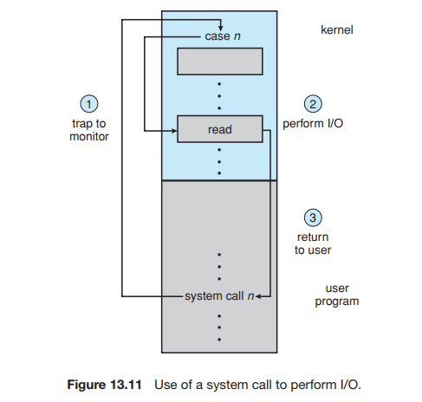
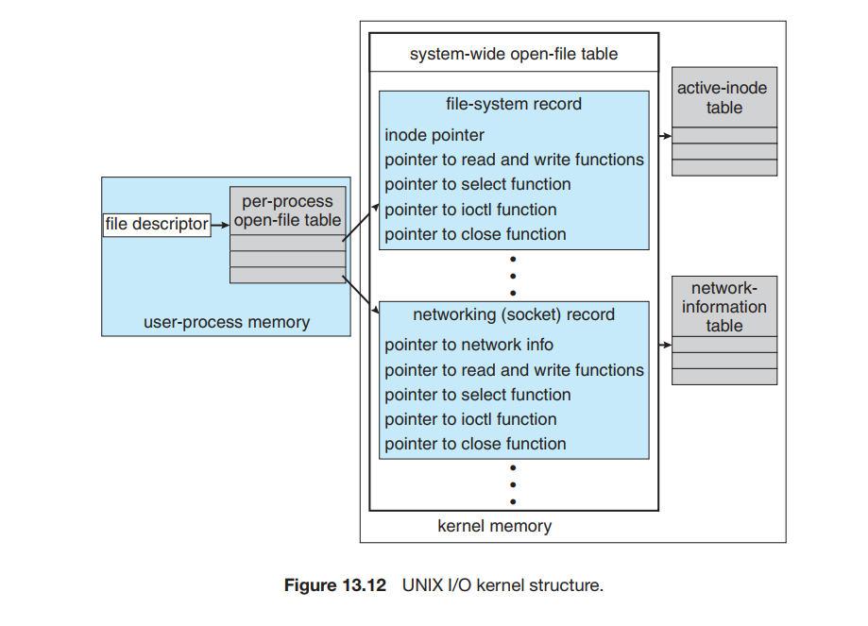
4.7.Cấu trúc dữ liệu hạt nhân ( kernel data structures ) :
• Hạt nhân cần duy trì thông tin trạng thái về việc sử dụng các thành phần I/O. Điều này được thực hiện thông qua nhiều cấu trúc dữ liệu trong hạt nhân. Hạt nhân sử dụng nhiều cấu trúc tương tự để theo dõi kết nối mạng, truyền thông thiết bị ký tự và các hoạt động I/O khác.
• UNIX cho phép truy cập vào nhiều loại thực thể trong hệ thống tệp như tệp người dùng, thiết bị gốc và không gian địa chỉ của các tiến trình. Mỗi loại này hỗ trợ thao tác đọc (read()), nhưng cách xử lý khác nhau.

Slide 17
4.8.Tóm tắt hệ thống con I/O hạt nhân(kernel I/O subsystem Summary):
• Tóm lại, hệ thống I/O điều phối một bộ sưu tập rất lớn các dịch vụ có sẵn cho các ứng
dụng và các phần khác trong hạt nhân. Hệ thống I/O giám sát các thủ tục sau:
ο Quản lý không gian tên cho các tệp và thiết bị
ο Kiểm soát quyền truy cập vào các tệp và thiết bị
ο Kiểm soát hoạt động (ví dụ, một modem không thể thực hiện seek())
ο Phân bổ không gian trong hệ thống tệp
ο Phân bổ thiết bị
ο Bộ đệm, lưu trữ tạm thời và cơ chế spooling
ο Lên lịch I/O
ο Giám sát trạng thái thiết bị, xử lý lỗi và khôi phục sau sự cố
ο Cấu hình và khởi tạo trình điều khiển thiết bị
• Các tầng trên của hệ thống I/O truy cập vào các thiết bị thông qua giao diện đồng nhất
do trình điều khiển thiết bị cung cấp.

Slide 18
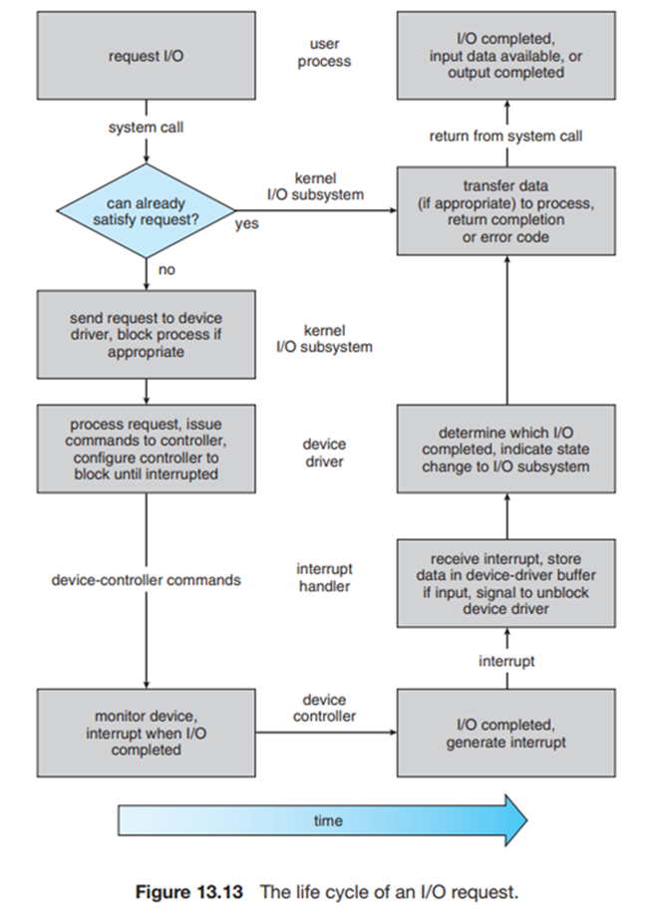
5.Chuyển đổi yêu cầu I/O sang hoạt động phần cứng ( transforming I/O requests to hardware operations ) :
Người dùng yêu cầu dữ liệu bằng cách sử dụng tên tệp, cuối cùng phải được ánh xạ tới các khối dữ liệu cụ thể từ một thiết bị cụ thể do trình điều khiển thiết bị cụ thể quản lý.
Dos sử dụng dấu phân cách dấu hai chấm để chỉ định một thiết bị cụ thể ( e.G. C:, LPT:, etc. )
Unix sử dụng bảng gắn kết để ánh xạ các tiền tố tên tệp (ví dụ: /usr) tới các thiết bị được gắn cụ thể. Trong trường hợp nhiều mục nhập trong bảng gắn kết khớp với các tiền tố khác nhau của tên tệp, mục phù hợp với tiền tố dài nhất sẽ được chọn. (Ví dụ: /usr/home thay vì /usr nơi cả hai đều tồn tại trong bảng mount và cả hai đều khớp với tệp mong muốn.)
Unix sử dụng các tệp thiết bị đặc biệt, thường nằm trong /dev, để đại diện và truy cập trực tiếp vào các thiết bị vật lý.
Mỗi tệp thiết bị có một số chính và nhỏ được liên kết với nó, được lưu trữ và hiển thị nơi kích thước tệp thường đi.
Số chính là một chỉ mục vào bảng trình điều khiển thiết bị và cho biết trình điều khiển thiết bị nào xử lý thiết bị này. (Ví dụ: trình xử lý ổ đĩa.)
Số nhỏ là một tham số được chuyển đến trình điều khiển thiết bị và cho biết thiết bị cụ thể nào sẽ được truy cập, trong số nhiều thiết bị có thể được xử lý bởi một trình điều khiển thiết bị cụ thể. (Ví dụ: một ổ đĩa hoặc phân vùng cụ thể.)
Một loạt các bảng tra cứu và ánh xạ làm cho việc truy cập của các thiết bị khác nhau linh hoạt và phần nào minh bạch cho người dùng.

Slide 19
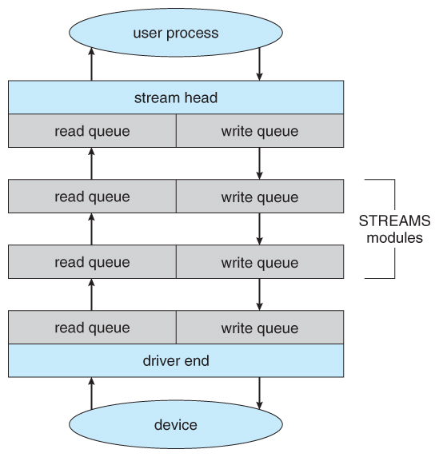
6.Streams :
• Cơ chế luồng của hệ điều hành UNIX thiết lập một ống dẫn hai hướng kết nối quy trình người dùng và trình điều khiển thiết bị, cho phép tích hợp các mô-đun bổ sung.
• Quá trình người dùng tham gia vào giao tiếp với đầu luồng.
• Trình điều khiển thiết bị tham gia giao tiếp với điểm cuối của thiết bị.
• Có thể thêm 0 hoặc nhiều mô-đun luồng vào luồng bằng cách sử dụng hàm ioctl ().Các mô-đun này có khả năng lọc hoặc thay đổi dữ liệu trong khi nó đang đi qua luồng.
• Mỗi mô-đun có một hàng đợi đọc và một hàng đợi ghi.
• Trong trường hợp điều khiển luồng được triển khai, có tùy chọn hỗ trợ, theo đó mỗi mô-đun riêng lẻ sẽ tạm thời lưu trữ dữ liệu cho đến khi mô-đun lân cận được chuẩn bị để chấp nhận nó. Không có kiểm soát luồng, dữ liệu được truyền ngay lập tức khi sẵn sàng.
• Các quy trình của người dùng tương tác với đầu luồng bằng các hoạt động read () và write () hoặc cách khác, bằng cách sử dụng putmsg () và getmsg () để trao đổi tin nhắn.
• Luồng i/o, ngoại trừ giao diện kết nối quá trình người dùng và đầu luồng, hoạt động theo cách không đồng bộ, có nghĩa là nó không chặn.
• Nếu mô-đun liền kề chưa sẵn sàng để nhận dữ liệu và bộ đệm của trình điều khiển thiết bị bị chiếm hoàn toàn, trình điều khiển thiết bị phải xử lý các ngắt từ thiết bị của mình bằng cách loại bỏ dữ liệu.
• Các luồng được sử dụng rộng rãi trong hệ điều hành unix và chúng là phương pháp được ưa chuộng để xử lý trình điều khiển thiết bị. Một minh họa chính về điều này có thể được quan sát thấy trong việc triển khai UNIX của socket, được thực hiện thông qua việc sử dụng các luồng.

Slide 20
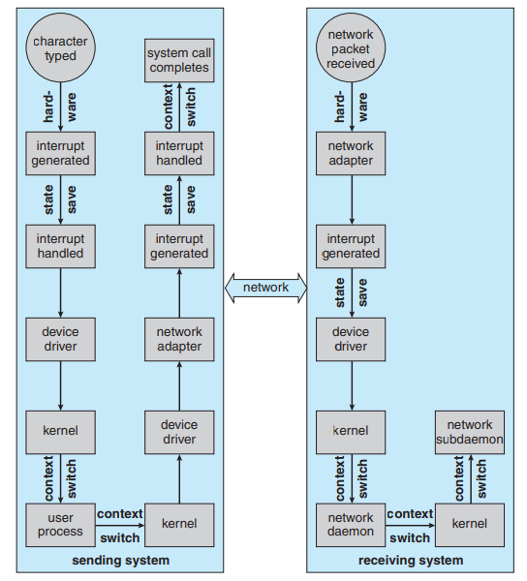
7.Hiệu suất ( performance ) :
• Hệ thống I/O là yếu tố chính trong hiệu suất tổng thể của hệ thống và có thể đặt tải nặng lên các thành phần chính khác của hệ thống (xử lý ngắt, chuyển đổi quy trình, truy cập bộ nhớ, tranh chấp bus và tải CPU cho trình điều khiển thiết bị, chỉ kể tên một số bộ phận). .
• Việc xử lý ngắt có thể tương đối tốn kém (chậm), khiến cho i/o được lập trình nhanh hơn i/o được điều khiển bằng ngắt khi thời gian chờ đợi bận rộn không quá nhiều.
• Lưu lượng mạng cũng có thể gây tải nặng cho hệ thống. Ví dụ, hãy xem xét chuỗi các sự kiện xảy ra khi một ký tự đơn được nhập vào phiên telnet, như trong hình 7.1(và thực tế là một tập hợp các sự kiện tương tự phải xảy ra ngược lại để lặp lại ký tự đã được nhập.) Sun sử dụng các luồng trong nhân cho daemon telnet, tăng số phiên telnet đồng thời có thể hỗ trợ từ hàng trăm lên hàng nghìn.

Slide 21
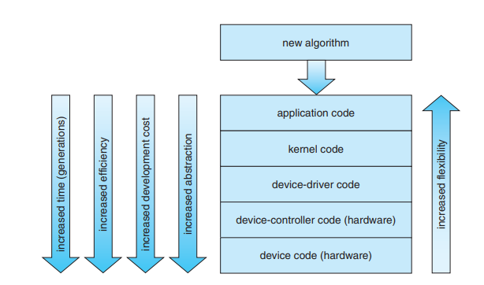
• Các hệ thống khác sử dụng bộ xử lý front-end để giảm tải một số công việc xử lý I/O từ CPU. Ví dụ, một bộ tập trung đầu cuối có thể ghép kênh với hàng trăm thiết bị đầu cuối trên một cổng duy nhất trên một máy tính lớn.
• Một số nguyên tắc có thể được sử dụng để tăng hiệu quả tổng thể của quá trình xử lý
i/o:
ο Giảm số lần chuyển ngữ cảnh.
ο Giảm số lần dữ liệu phải được sao chép.
ο Giảm tần suất ngắt bằng cách sử dụng các lần truyền lớn, đệm và bỏ phiếu khi thích hợp.
ο Tăng tính đồng thời bằng dma.
ο Chuyển các nguyên hàm xử lý vào phần cứng, cho phép hoạt động của chúng đồng thời với hoạt động của cpu và bus.
ο Cân bằng các hoạt động của cpu, bộ nhớ, bus và i/o, do đó, nút cổ chai
ở một thiết bị này sẽ không làm cho tất cả các thiết bị khác bị tắc nghẽn.
• Việc phát triển các thuật toán i/o mới thường tuân theo một tiến trình từ mã cấp độ ứng dụng đến triển khai phần cứng trên bo mạch, như trong hình 7.2 việc triển khai ở cấp độ thấp hơn sẽ nhanh hơn và hiệu quả hơn, nhưng việc triển khai ở cấp độ cao hơn sẽ linh hoạt hơn và dễ sửa đổi hơn. Chức năng cấp phần cứng cũng có thể khó kiểm soát hơn đối với các cơ quan cấp cao hơn (ví dụ: kernel).

Slide 22
Cảm ơn cô và các bạn đã chú ý lắng nghe !

